Slide 1
Ncurse를 이용한 벽돌깨기 게임
1조 물음표
20145170 정재민
20145153 이종학
20145114 김형훈

Slide 2
Why we select this Project?
조원들이 게임을 좋아함
지금까지 배운 System Call Function을 이용하면 충분히 만들 수 있지 않을까 생각

Slide 3
But… 처음 제목은 서로 경쟁하는 벽돌게임
Socket을 이용하여 멀티플레이가 가능한 게임을 구현하고 싶었다.
코딩 고수 X, 시간 부족
게임을 만들었다는 것에 의의
What we made, and what is lack of things.

Slide 4
1. Menu
ID
가입시 기입한 이메일 입력
PW
로그인
회원가입
ID/PW찾기
로그인
데이터베이스에 이메일 있을시 ID/PW전송, 없으면 메시지 출력
회원가입
ID
게임 종료
PW
ID나 PW를 잊어버렸을 때 찾기위한 이메일 주소

Slide 5
1. Menu
게임
<초대 받은 B의 화면>
‘나’ 님이 게임에 초대하였습니다. 입장하시겠습니까?
Y/N
ID
점수
SINGLE PLAY
나
게임
MULTI PLAY
유저 목록
A 게임중
B 대기중
RANKING
SEARCH
나
상대
초대
B
점수
점수
게임 종료
등수/ ID/ 최고기록
A / 100
B/90
나/80

Slide 6
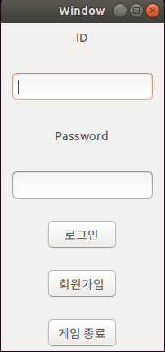
1. Menu - 구현
Gtk를 이용하여 구현
버튼에 대한 핸들러 처리가 너무 어렵다.
데이터베이스의 구축 실패
우리 조의 데이터베이스는
… 로그파일 (txt)

Slide 7
Result of Menu
=> 콘솔을 이용하되 제일 있어보이게!

Slide 8
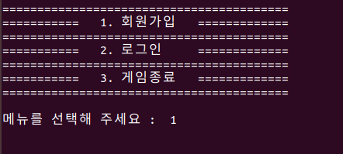
1. Menu - 구동

Slide 9
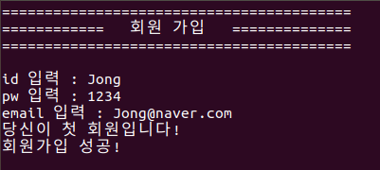
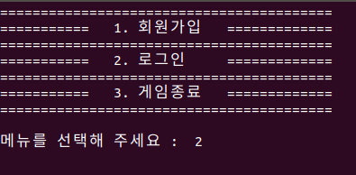
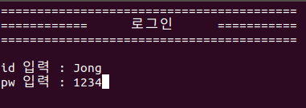
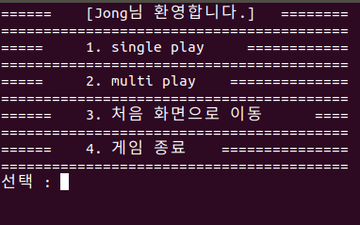
1. Menu - 구동

Slide 10
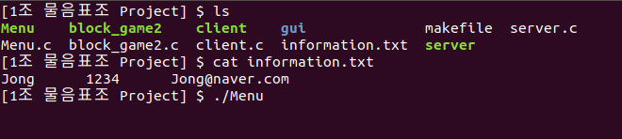
1. Menu - 구동
information.txt에 가입정보가 있음
게임 다시 실행시, Jong으로 로그인 가능하다.

Slide 11
2. 소켓을 이용한 게임서버 구축
Server Open => Client가 서버에 접근 가능
server, client => 프로젝트의 Main이 되는 프로그램
여러명의 유저가 게임에 접속하여 플레이 가능
구동 => 뒤의 영상에서

Slide 12
3. 벽돌깨기 게임
*하단에 있는 Bar와 Ball을 이용하여 상단에 있는 수 많은 벽돌을 부수는 게임
*Bar의 컨트롤이 중요하다.
*ncurse를 이용하여 bar와 ball, 벽돌 구현
(mvprint() 등 )

Slide 13
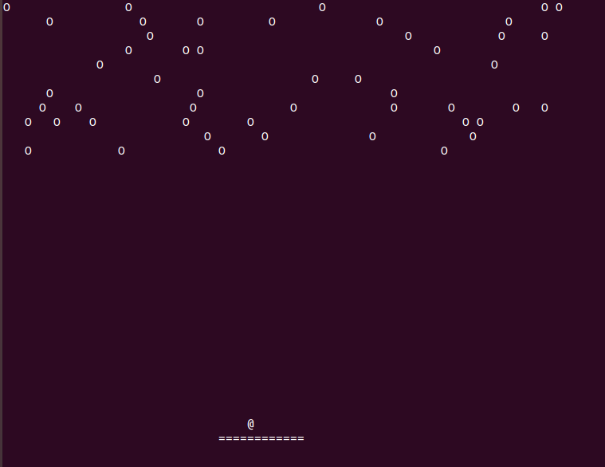
게임 동작

Slide 14

BAR
BALL이 오른쪽을 맞을 때 : 오른쪽 위로
BALL이 왼쪽을 맞을 때 : 왼쪽 위로
BALL이 가운데를 맞을 때 : 기존 오는 방향 반대 방향
KEY
J : 왼쪽
L : 오른쪽
K : 공 발사

Slide 15
BLOCK
BALL이 오른쪽,왼쪽,아래쪽,위쪽을 맞을 때
기존 오는 방향 반대 방향
맞을때 사라진다.
매번 시작할 때 마다 블록의 배치 변경

Slide 16
BALL
벽에 튕길 때
[오른쪽 벽
왼쪽 벽
위 벽]
BLOCK에 튕길 때
BAR에 튕길 때
(왼쪽,오른쪽,가운데)

Slide 17
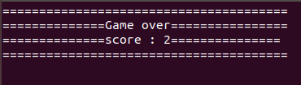
벽돌 1개 부수기 => score + 1

Slide 18
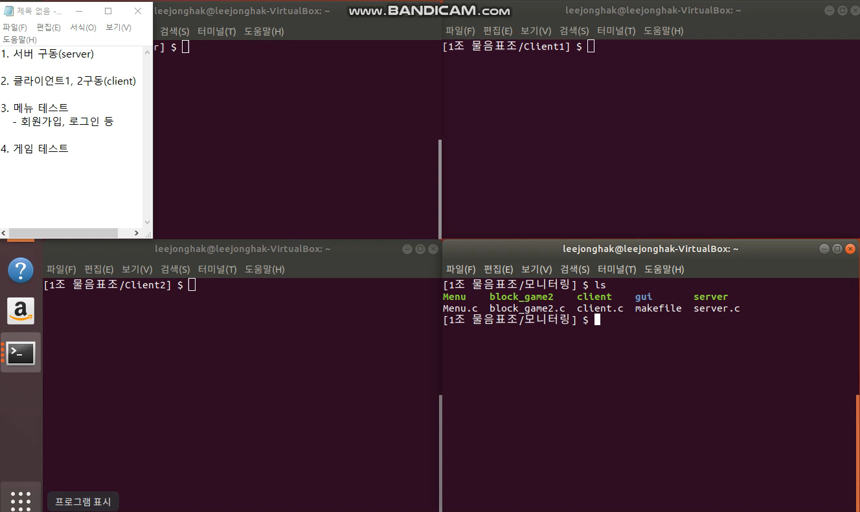
Final 프로젝트 시연영상

Slide 19
score.txt
<이번 프로젝트의 궁극적인 목표>
시간대별로 점수를 로그파일에 기록하여 의미 있는 결론을 도출해 내는것
어느 시간대에 유저들의 집중도가 올라가는지
어느 시간대에 이벤트를 열어야 하는지 등
데이터베이스를 구축했다면 더 퀄리티가 있지 않았을까…?

Slide 20
Menu 구현 : 20145153 이종학
Socket 구현 : 20145114 김형훈
게임 구현 : 20145170 정재민
<조 이름이 물음표인 이유>
“매주 엄청난 양의 과제가 나오고, 과제 내용도 어려운데 우리 조가 과연 이 과목을 성공적으로 마칠 수 있을까?“ 의 의미에서 물음표라고 지었다.
마지막 프로젝트를 끝내고 저희 조원들이 이 물음표에 내린 답 : 90%
10% : 방학때 코딩, English => 열심히 해야겠다.

Slide 21
Q & A ??

